Slide 1

Stretnutie 4: Smerovací protokol IS-IS
ROUTE Module 3 ½ ☺

Slide 2
Úvod do OSI sietí

Slide 3
Úvod do OSI sietí
Na prelome 70. a 80. rokov 20. storočia sa vývoj uberal dvomi smermi:
  US Department of Defense vyvíjal tzv. Network Control Program, ktorý bol neskôr nahradený súčasnou sadou protokolov TCP/IP
  ISO sa snažila vytvoriť a štandardizovať vlastnú sadu protokolov, tzv. OSI stack, ktorý zodpovedá známemu RM ISO OSI
Zatiaľčo pragmatici programujúci TCP/IP jednoduchosťou a prehľadnosťou protokolu uspeli, ISO sa zdržovala vytváraním formálnych, komplexných a abstraktných protokolov a rozhraní medzi nimi
  Protokoly ISO sú pomerne komplikované, ich štandardizácia sa dlhý čas vliekla
  ISO protokoly dodnes možno nájsť v sieťach telekomunikačných operátorov, avšak masové nasadenie ISO protokolov nikdy nenastalo

Slide 4
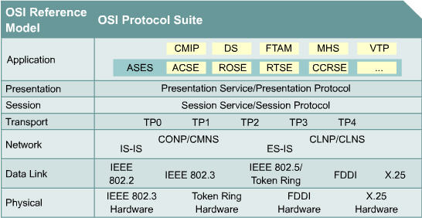
Úvod do OSI sietí – OSI protokoly

Slide 5
Úvod do OSI sietí
Pre OSI siete boli navrhnuté niekoľké smerovacie protokoly:
  ES-IS: komunikácia medzi stanicou a jej bránou
  IS-IS: komunikácia medzi routermi v jednom autonómnom systéme (v ISO terminológii „doména“)
  IDRP: komunikácia medzi doménami (analóg BGP)
Vlastnosti IS-IS sa ukázali ako dobré a premyslené
  IS-IS bol navrhovaný a funkčný skôr než OSPF a OSPF štartovalo ako ľahký odvar IS-IS
  Pri migrácii existujúcich OSI sietí na IP bolo vhodnejšie mať protokol, ktorý dokáže naraz slúžiť aj pre OSI, aj pre IP
  Do IS-IS boli v RFC 1195 a ďalších dodefinované rozšírenia pre spoluprácu s IP svetom, sémantika protokolu však zostala

Slide 6
Pojmy v OSI sieťach
End System (ES): koncová stanica (počítač)
Intermediate System (IS): router
Oblasť (area): množina prepojených ES a IS, ktorá má úplnú a nezdieľanú informáciu o svojej topológii
Doména (domain): množina prepojených oblastí, to isté ako autonómny systém
Úrovne smerovania:
  Level 0: smerovanie medzi ES a IS
  Level 1: smerovanie vo vnútri oblasti
  Level 2: smerovanie medzi oblasťami v rámci domény
  Level 3: smerovanie medzi doménami

Slide 7
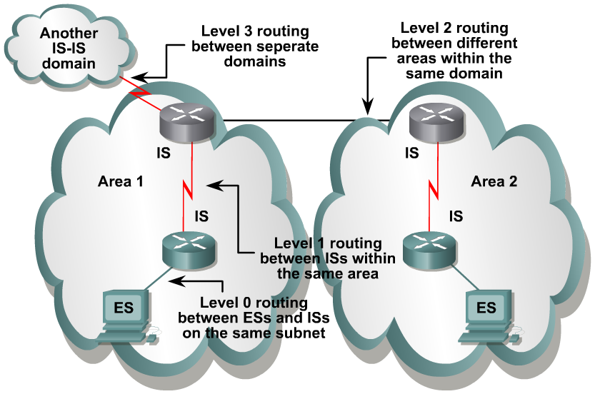
Pojmy v OSI sieťach: úrovne smerovania
Notes:
Level 0 Routing
OSI routing begins with ES-IS, when the ESs discover the nearest IS by listening to ISH packets.
When an ES needs to send a packet to another ES, it sends the packet to an IS on an attached network. This process is known as Level 0 routing.
IS-IS Level 1 Routing
Each ES and IS resides in a particular area. To pass traffic, the router looks up the destination address and forwards the packet along the best route. If the destination is on the same subnetwork, the IS is aware of the location (from listening to the ESH) and forwards the packet appropriately.
The IS can also provide a redirect message back to the source that tells it that a more direct route is available. If the destination is on a different subnetwork but within the same area, the router identifies the best path using the system ID and forwards the traffic appropriately.
Level 1 routing is also called intra-area routing.
IS-IS Level 2 Routing
If a destination address is in another area, the Level 1 IS sends the packet to the nearest Level 1-2 IS; this process is called Level 2 routing. Packet forwarding continues through Level 2 ISs until the packet reaches a Level 1-2 or Level 2 IS in the destination area. Within the destination area, ISs forward the packet along the best path, based on system ID, until the packet reaches the destination.
Level 2 routing is also called interarea routing.
Level 3 Routing
Routing between separate domains is called Level 3 routing. Level 3 routing is comparable to Border Gateway Protocol (BGP) interdomain routing in IP. Level 3 routing passes traffic between different autonomous systems, which might have different routing logic and so metrics cannot be directly compared. Level 3 OSI routing is not implemented on Cisco routers, but is specified as being accomplished through the Interdomain Routing Protocol (IDRP).
Summary of Routing Levels
Level 0 routing is conducted by ES-IS.
Level 1 and Level 2 routing are functions of IS-IS.
IDRP conducts Level 3 routing. IDRP is similar in purpose to BGP. Cisco Systems routers do not support IDRP.

Slide 8
Pojmy v OSI sieťach: identifikátory uzlov a ich rozhraní
Adresa uzla v OSI sieti obsahuje v jednom celku číslo domény, oblasti, identifikátor uzla a požadovanú sieťovú službu na ňom
  V OSI sieťach má L3 adresu uzol ako celok, nie každé rozhranie
OSI adresa sa nazýva NSAP
  Network Service Access Point: konceptuálny bod na rozhraní medzi sieťovou a transportnou vrstvou
  NSAP ma premenlivú dĺžku od 8 do 20 bajtov
Posledný bajt sa nazýva NSEL
  NSAP Selector: identifikátor adresovanej služby
Ak NSAP adresa má v NSEL hodnotu 0, volá sa NET
  Network Entity Title: adresa uzla bez špecifikácie služby
  Pri konfigurácii IS-IS routerom prideľujeme práve NET

Slide 9
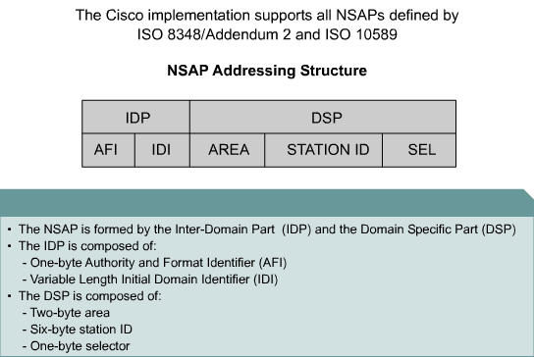
Pojmy v OSI sieťach: NSAP adresy

Slide 10
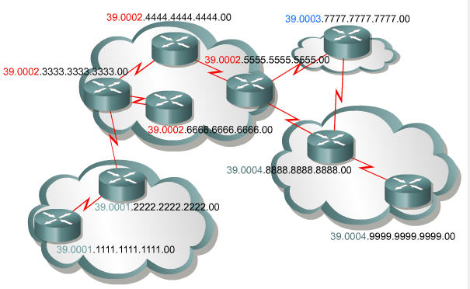
Pojmy v OSI sieťach: Pridelenie NET

Slide 11
Pojmy v OSI sieťach: Identifikátory uzlov a ich rozhraní
NSAP/NET adresy je potrebné čítať sprava doľava
  49.0001.1234.5678.9012.00
  Bajt celkom vpravo: NSEL
  Šesť bajtov naľavo od neho: System ID
  Zvyšné bajty od System ID až po predposledný: HO-DSP, IDI, ich veľkosť a rozdelenie identifikuje AFI
  Bajt celkom vľavo: AFI, pre privátne OSI domény je 49
System ID musí byť unikátne:
  V rámci oblasti medzi Level1 routermi
  V rámci domény medzi Level2 routermi
Ideálne: System ID ktoréhokoľvek routera nech je unikátne v celej doméne

Slide 12
Pojmy v OSI sieťach: Identifikátory uzlov a ich rozhraní
Každé konkrétne sieťové rozhrania uzla je identifikované číslom SNPA
  SubNetwork Point of Attachment – L2 identifikácia rozhrania
  Ethernet: MAC adresa
  Frame Relay, ATM, X.25: číslo virtuálneho okruhu
  HDLC: Text *HDLC*
  PPP: Text *PPP*
Pre interné účely si router každý interfejs označuje pojmom Circuit ID
  1B číslo (niektoré rozšírenia IS-IS umožňujú i väčšie)
  Priraďuje si ho systém sám, bez vonkajšieho ovplyvnenia
Multiaccess segment má číslo, ktoré vznikne spojením System ID tzv. Designated IS a jeho Circuit ID do tejto LAN

Slide 13
Smerovací protokol IS-IS

Slide 14
Smerovací protokol IS-IS
IS-IS je link-state protokol, o ktorom sa niekedy hovorí, že je „celkom ako OSPF, akurát je úplne iný“ ☺
IS-IS bol pôvodne navrhnutý pre OSI siete
Neskôr bola doň integrovaná podpora pre IPv4 a IPv6 siete
Súčasné implementácie IS-IS, ktoré podporujú viaceré sieťové protokoly, sa nazývajú integrované IS-IS
Integrovaný IS-IS pre IPv4 je classless, podporuje VLSM, ľubovoľnú sumarizáciu, autentifikáciu, rýchlu konvergenciu, rozdelenie autonómneho systému na oblasti, využíva Dijkstrov algoritmus

Slide 15
Smerovací protokol IS-IS
IS-IS pôvodne rozlišuje 4 druhy metrík
  Default
  Expense: finančné náklady na transport dát linkou
  Delay: prenosové oneskorenie linky
  Error: chybovosť na linke
Cisco implementácia podporuje len Default typ metriky
  Navyše, Default metrika v Cisco implementácii sa neodvodzuje od nijakej vlastnosti rozhrania
  Na všetkých rozhraniach v IS-IS je taxatívne nastavená Default metrika na hodnotu 10
  V reálnej sieti je teda potrebné vždy upraviť metriky podľa skutočných vlastností rozhraní

Slide 16
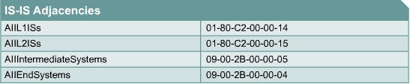
Smerovací protokol IS-IS
IS-IS sa prenáša rovno v L2 rámcoch, nevyužíva teda nijaké IPv4 adresy na posielanie svojich paketoch, ani IPv4 protokol samotný
  Je nezávislý od konkrétneho Layer3 protokolu (agnostický)
  Informácie o IPv4 sieťach sa len „priživujú“ pri iných informáciách, ktoré si IS-IS routery posielajú

Slide 17
Pakety protokolu IS-IS
IS-IS má štyri druhy paketov:
  Hello pakety
  Link-state PDU (LSP)
  Complete Sequence Number PDU (CSNP)
  Partial Sequence Number PDU (PSNP)
Hello paket – IIH (IS-IS Hello)
  Posiela sa každých 10 sekúnd
  Designated IS posiela Hello 3x rýchlejšie – teda cca za 3.3 s
  Timeout je štandardne 3x Hello interval
  Rôzne druhy Hello paketov pre Level1 a Level2 routing na multiaccess sieťach
  Jeden typ Hello paketu pre point-to-point siete
Spomínajú sa aj Hello pakety ESH, ISH – tie neslúžia na komunikáciu medzi routermi, ale medzi ES a IS

Slide 18
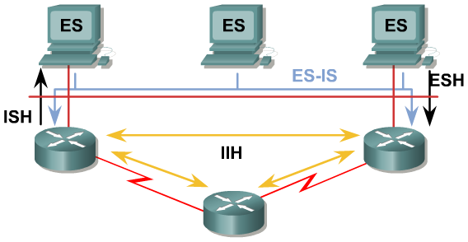
Pakety protokolu IS-IS
Stanice posielajú ESH (ES Hello), aby informovali routery o svojej prítomnosti
  V IP sieťach tento koncept neexistuje
Routery posielajú ISH (IS Hello), aby informovali stanice o svojej prítomnosti
Routery si vzájomne posielajú IIH (IS-IS Hello)
Notes:
The End System-to-Intermediate System (ES-IS) protocol permits ESs (hosts) and ISs (routers) to discover one another. ES-IS also allows ESs to learn their network-layer addresses. This topic describes the features of the ES-IS protocol.
Hosts in the OSI terminology are called end systems. ES-IS handles topology information discovery and exchange between ESs (hosts) and ISs (routers).
ES-IS performs the following tasks:
Identifies the area (prefix) to the ESs
Creates adjacencies between ESs and ISs
Creates data link-to-network address mappings
ESs send End System Hellos (ESHs) to well-known addresses that announce their presence to ISs. Routers listen to ESHs to find the ESs on a segment. Routers include information about ESs in LSPs.
Routers transmit Intermediate System Hellos (ISHs) to well-known addresses, announcing their presence to ESs. ESs listen for these ISHs and randomly pick an IS to which they forward all their packets. When an ES needs to send a packet to another ES, it sends the packet to one of the ISs (routers) on its directly attached network.
Routers use IS-IS Hellos (IIHs) for establishing and maintaining adjacencies between ISs.
IP systems do not use ES-IS. IP has its own processes and applications to handle the same functions as ES-IS, such as Internet Control Message Protocol (ICMP), Address Resolution Protocol (ARP), and Dynamic Host Configuration Protocol (DHCP).
Although integrated IS-IS can support IP exclusively, IS-IS still uses CLNS to transmit reachability information and still forms adjacencies using IIH hellos.

Slide 19
Pakety protokolu IS-IS
Link-State PDU / Link-State Packet (LSP)
  Generované každým routerom, príbuzné LSA z OSPF
  Obsahujú topologickú informáciu o routeri, jeho rozhraniach, ES dostupných cez tento router, v prípade IP sietí aj zoznam priamo pripojených IP sietí
  LSP sú číslované od 0x00000001 po 0xFFFFFFFF
  Životnosť údajov (RemainingLifetime) v LSP je 1200 sekúnd (20 minút), periodicky sa obnovujú každých 15 minút
  Ak nepríde aktualizované LSP po 20 minútach, informácie zo starého LSP sa ešte 1 minútu (ZeroAgeLifetime) ponechajú v databáze, odstránia sa až po jej uplynutí
  Ak číslo LSP dospeje do 0xFFFFFFFF, jeho autor musí vyčkať aspoň 21 minút, aby LSP expirovalo z databáz, a môže sa vrátiť na počiatočnú hodnotu

Slide 20
Pakety protokolu IS-IS
Partial/Complete Sequence Number PDUs
  Ich funkcia je príbuzná DDP/LSR/LSAck paketom z OSPF
  Pomocou PSNP je možné potvrdiť alebo vyžiadať si konkrétne LSP
  Na broadcastových sieťach sa nepotvrdzuje každé rozposlané LSP, naopak, Designated IS router posiela každých 10 sekúnd úplný zoznam LSP zo svojej databázy pomocou CSNP
    Ak niektorý router zistí, že v CSNP chýba LSP, ktoré je routeru známe, alebo je spomenuté staršie LSP, router rovno pošle nové LSP
    Ak router zistí, že CSNP obsahuje info o LSP, ktoré router nemá, vyžiada si ho prostredníctvom PSNP

Slide 21
IS-IS a typy sietí
IS-IS natívne podporuje typy sietí
  Broadcast: napr. Ethernet
  Point-to-Point: napr. PPP
IS-IS nemá špeciálnu podporu pre NBMA siete
NBMA siete pri IS-IS je najlepšie vždy transformovať na Point-to-Point spojenia
  Napr. pri Frame Relay vytvoriť pre každé DLCI samostatný subinterface s vlastnou IP sieťou
Na NBMA je možné IS-IS prevádzkovať i v Broadcast režime, avšak vyžaduje si to v takom prípade úplnú konektivitu všetkých routerov (full mesh)

Slide 22
IS-IS a siete typu Broadcast
Podobne ako v OSPF, IS-IS si na broadcastových sieťach volí tzv. Designated IS (DIS)
  Router s najvyššou IS-IS prioritou bude DIS (priorita je štandardne 64 v rozmedzí od 0 po 127)
  Ak je takýchto routerov viac, potom router s najvyšším SNPA bude DIS
    Nie všetky rozhrania majú SNPA, alebo nie je možné vedieť SNPA suseda!
  Ak je takýchto routerov viac, potom router s najvyšším SystemID bude DIS
  Voľba je preemptívna a udeje sa vždy, keď sa zjaví router s vyššou prioritou (resp. rovnakou prioritou a vyšším SNPA), než má súčasný DIS
  Koncept záložného DIS neexistuje
Úlohou DIS je
  Vytvoriť LAN ID siete ( = System ID.Circuit ID )
  Generovať CSNP do broadcastovej siete
  Vytvoriť tzv. pseudonode
  Rozdiel od OSPF: v IS-IS sú všetky routery na segmente „kamaráti“ (adjacent), synchronizácia je daná práve cez CSNP

Slide 23
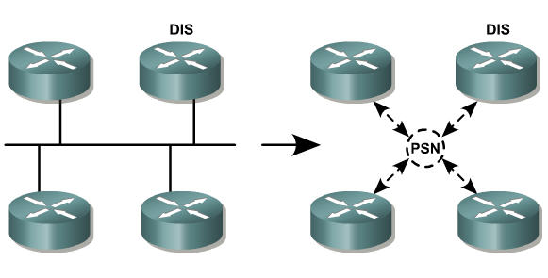
Pseudonode na broadcastových sieťach

Slide 24
Pseudonode na broadcastových sieťach
Pseudonode je fiktívny uzol siete, ktorý zjednodušuje pohľad na topológiu broadcastového segmentu
  Namiesto toho, aby každý router zo segmentu ohlasoval konektivitu na každý ďalší router na segmente, celý segment sa prehlási za fiktívny uzol, s ktorým má každý jeho člen spojenie
  DIS okrem vlastných LSP generuje aj LSP popisujúce tento fiktívny uzol – Pseudonode
    Tento prístup používa aj OSPF
    LSP generované od Pseudonode je veľmi príbuzné LSA2 (Network-LSA) v OSPF

Slide 25
Úrovne smerovania v IS-IS
IS-IS zabezpečuje smerovanie na úrovniach Level1 a Level2
  IS-IS smerovač zároveň posiela aj ISH, ale to nie je starosťou protokolu IS-IS
Pre každú úroveň sú v IS-IS generované osobitné verzie paketov a ukladajú sa do nezávislých LSDB
Level1
  Smerovanie vo vnútri oblasti
  Obsahuje informácie o topológii samotnej oblasti (vytvára graf
  s využitím SystemID uzlov a v ňom lokalizuje najkratšie cesty)
  Pre IP: siete v aktuálnej oblasti
Level2
  Smerovanie medzi oblasťami
  Vymieňa si adresy oblastí (prefixy) a hľadá k nim najkratšie cesty
  Pre IP: siete a sumárne siete zo všetkých oblastí

Slide 26
Úrovne smerovania v IS-IS
Router môže byť Level1, Level2 alebo Level1-2
  Podľa toho si vedie príslušnú databázu a vytvára adjacencies s okolitými routermi
  Dva susedné routery musia podporovať aspoň jednu spoločnú úroveň smerovania, inak nevytvoria adjacency
Súvislá postupnosť routerov so schopnosťou Level2 smerovania tvorí chrbticu domény – slúži pre medzioblastné (inter-area) smerovanie
  Chrbtica môže byť len jedna
  Chrbtica musí byť súvislá

Slide 27
Oblasti v IS-IS
Identifikátor oblasti je súčasť NSAP/NET
Keďže router má jedno NET, patrí ako celok práve do jednej oblasti
  Vo výnimočných prípadoch je možné na jednom routeri nastaviť viac NET (na Cisco routeroch max 3)
  Používa sa pri migrácii medzi CLNS adresovými priestormi
  Databázy pre jednotlivé NET sa navzájom zlejú dohromady
Hranice oblastí sú nevyhnutne teda na linkách
Oblasti musí spájať súvislá reťaz routerov so schopnosťou smerovania Level2

Slide 28
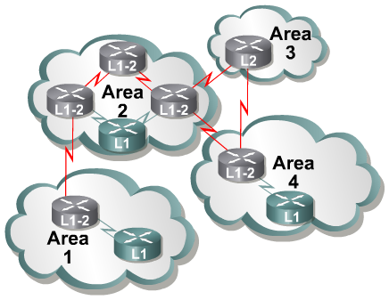
Oblasti v IS-IS
  Level1 routery si v LSP oznamujú topológiu vlastnej oblasti
  Level2 routery si v LSP oznamujú oblasti, ktoré poznajú a spájajú
  Level1-2 routery slúžia ako hraničné smerovače medzi Level1 a Level2 smerovaním
Notes:
To support the two routing levels, IS-IS defines three types of routers as follows:
Level 1: Level 1 routers learn about paths within the areas they connect to (intra-area).
Level 2: Level 2 routers learn about paths between areas (interarea).
Level 1-2: Level 1-2 routers learn about paths both within and between areas. Level 1-2 routers are equivalent to ABRs in OSPF.
The path of connected Level 2 and Level 1-2 routers is called the backbone. All areas and the backbone must be contiguous.
Area boundaries fall on the links. Each IS-IS router belongs to exactly one area. Neighboring routers learn whether they are in the same area or different areas and negotiate appropriate adjacencies: Level 1, Level 2, or both.

Slide 29
Oblasti v IS-IS
Oblasti v IS-IS nemajú typy ako v OSPF, avšak svojím správaním niektoré typy pripomínajú
  Level1 smerovače v oblasti budú mať informácie iba o oblasti samotnej. Siete z akýchkoľvek iných oblastí budú nahradené pomocou default route. Level1 môžu importovať aj cudzie smery. Toto správanie pripomína NSSA Totally Stubby
  Level1-2 smerovače v oblasti budú mať informácie o oblasti samotnej, ako aj o sieťach v iných oblastiach. Samozrejme, môžu importovať aj cudzie smery. Toto správanie pripomína ABR smerovače
  Level2 smerovače poznajú siete vo všetkých oblastiach. Toto správanie pripomína bežnú regulárnu oblasť
Prenos IP smerovacej informácie:
  Level2-capable router pridáva do svojej Level2 LSDB všetky svoje priamo pripojené IP siete a všetky IP siete zo svojej oblasti

Slide 30
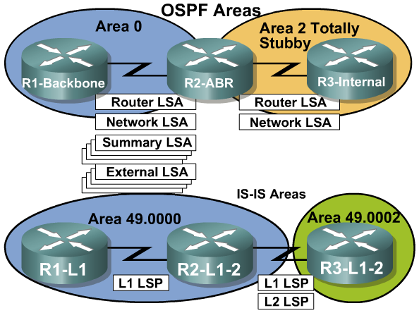
IS-IS vs. OSPF
Notes:
The differences between OSPF and IS-IS are small, but they do exist.
OSPF produces many small LSAs. IS-IS updates are grouped by the router and sent as one LSP.
OSPF runs on top of IP, whereas IS-IS runs through CLNS.
IS-IS is also more efficient than OSPF in the use of CPU resources and in the way it processes routing updates.
Both OSPF and IS-IS are link-state protocols and thus provide fast convergence.
New ideas are not easily expressed in OSPF packets; they require the creation of a new LSA. The OSPF description schema is difficult to extend, because of compatibility issues and because it was developed exclusively for IPv4. IS-IS is easy to extend through the Type, Length, Value (TLV) mechanism. TLV strings, called tuples, encode all IS-IS updates. IS-IS can easily grow to cover IPv6 or any other protocol, because extending IS‑IS consists simply of creating new type codes.

Slide 31
Porovnanie OSPF a IS-IS
OSPF | Integrated IS-IS
Hranice oblastí sú tvorené routermi (ABR) | Hranice oblastí ležia na linkách
Každý spoj (link) je práve v 1 oblasti | Každý router je práve v 1 oblasti
Chrbtica sa rozširuje zložitejšie | Chrbtica sa rozširuje pomerne jednoducho
Posiela sa mnoho malých LSA | Posiela sa menej LSP
Pracuje nad IP | Beží nad linkovou vrstvou
Vyžaduje IP adresy | Vyžaduje IP aj CLNP adresy
Metrika je proporcionálna rýchlosti rozhrania | Štandardná metrika 10 je konštantne na všetkých rozhraniach
Náročne sa rozširuje o nové funkcie | Ľahko sa rozširuje o nové funkcie vďaka TLV formátu správ
Zariadenia, personál a informácie sú dostupnejšie | Zariadenia, personál a informácie sú horšie dostupné

Slide 32
Konfigurácia IS-IS

Slide 33
Kroky pri konfigurácii IS-IS
Definovať oblasti, pripraviť NET čísla pre routery
Aktivovať smerovací protokol IS-IS
Prideliť NET
Aktivovať IS-IS na rozhraniach, vrátane rozhraní do stub sietí
Notes:
Four steps are required for the basic setup of IS-IS. Additional commands are available for fine-tuning the configuration.
Before you configure integrated IS-IS, you must map out the areas and plan the addressing. After that is done, you need three commands to enable integrated IS-IS on a router for IP routing. You can then use additional commands to fine-tune the IS-IS processes.

Slide 34
Konfigurácia IS-IS: Tri základné príkazy
Príkaz | Význam
router isis [area-tag] | Aktivuje smerovací protokol IS-IS. Príkaz sa zadáva v globálnom konfiguračnom režime.
net network-entity-title | Prideľuje NET pre daný smerovač. Príkaz sa zadáva v kontexte „router isis“
ip router isis [area-tag] | Aktivuje IS-IS na zvolenom rozhraní. Zadáva sa v kontexte konfigurácie rozhrania.
Notes:
These are the three basic commands used to enable integrated IS-IS

Slide 35
Krok 1: Definovať oblasti a adresovanie
Oblasť je určená hodnotou NET
  Vytvorenie dvojúrovňovej hierarchie
Adresovanie:
  IP adresy sietí, rozhraní, loopbackov, sumarizácia
  CLNS: Pridelenie NET, SystemID musí byť unikátne
Odporúčaný spôsob vytvárania SystemID:
  Vytvoriť na každom smerovači loopback s IP adresou
  Konvertovať IP adresu loopbacku:
  10.15.134.7 → 010.015.134.007 → 0100.1513.4007
Notes:
Recall that all intra-area traffic in IS-IS must traverse the Level 2 backbone area. Thus, CLNS addresses must be planned to execute a two-level hierarchy.
You must decide which routers will be backbone (Level 2) routers, which routers will be Level 1-2, and which will be internal area (Level 1) routers. If some routers must do both Level 1 and Level 2 routing, then the specific interfaces that will participate in each type of routing should be identified.
Remember that the CLNS address of a router is called the NET, and it consists of three main parts:
The prefix, which identifies the area that the router is a part of
The system ID, which uniquely identifies each device
The network service access point (NSAP) selector (NSEL), which must be zero (0)
It is not enough to plan the IS-IS area addressing. You must also plan IP addressing to have a scalable network, and the IP addresses must be planned to allow for summarization of addresses.
Route summarization is the key idea that enables all the benefits of the hierarchical addressing design. Route summarization minimizes routing update traffic and resource utilization.
Be particularly careful when you configure the IP addressing on the router, because it is more difficult to troubleshoot IP address misconfigurations with IS-IS. The IS-IS neighbor relationships are established over OSI CLNS, not over IP. Because of this approach, two ends of a CLNS adjacency can have IP addresses on different subnets, with no impact to the operation of IS-IS.

Slide 36
Krok 2: Aktivácia IS-IS na routeri
Krok 3: Konfigurácia NET
router(config)#
router isis [area-tag]
  Príkaz aktivuje protokol IS-IS
    area-tag je meno pre proces, používa sa zriedka
  Ak je potrebné aj smerovanie CLNP paketov (nie je potrebné pre IP!), treba použiť príkaz globálneho konfiguračného režimu clns routing
Router(config-router)#
net network-entity-title
Pridelí IS-IS smerovaču NET
Notes:
The router is-is global configuration command enables integrated IS-IS on the router. Optionally, you can apply a tag to identify multiple IS-IS processes. Just as multiple OSPF processes can be present on the same router, multiple IS-IS processes are possible.
The process name is significant only to the local router. If it is omitted, the Cisco IOS software assumes a tag of 0. If more than one IS-IS process is used, then the network plan should indicate which interfaces would participate in which IS-IS process.
CLNS routing is disabled by default. To enable CLNS routing in addition to IP routing, use the clns routing global configuration command. Additionally, you must enable CLNS routing at each interface.
By default, the Cisco IOS software makes the router a Level 1-2 router

Slide 37
Krok 4: Aktivácia IS-IS na rozhraniach
router(config-if)#
ip router isis [area-tag]
Zaradí rozhranie do smerovacieho procesu
IS-IS nepozná príkaz network
Príklad konfigurácie:
interface FastEthernet0/0
ip address 10.1.1.2 255.255.255.0
ip router isis
!
interface Serial 0/0/1
ip address 10.2.2.2 255.255.255.0
ip router isis
!
router isis
net 49.0001.0000.0000.0002.00
Notes:
The final step is to select which interfaces participate in IS-IS routing. Interfaces that use IS-IS to route IP (and thus must establish IS-IS adjacencies) must be configured using the ip router isis [area-tag] interface configuration command. Enable integrated IS-IS on the appropriate interfaces. Do not forget interfaces to stub IP networks, such as loopback interfaces (even though there are no CLNS neighbors on those interfaces).
If there is more than one IS-IS process, the IS-IS process to which the interface belongs must be specified using the appropriate process name in the optional area-tag field. If no area-tag is listed, the Cisco IOS software assumes an area-tag value of 0. If there is only one IS-IS process active on the router, no area-tag value is needed.
Use the clns router isis [area-tag] interface command to enable the IS-IS routing process on an interface to support CLNS routing.

Slide 38
Zmena úrovne smerovania
Router(config-router)#
is-type {level-1 | level-1-2 | level-2-only}
Definuje úroveň smerovania pre celý router, štandardne je Level1-2
Predefinuje úroveň smerovania na konkrétnom rozhraní
Router(config-if)#
isis circuit-type {level-1 | level-1-2 | level-2-only}
Notes:
Optimizing IS-IS facilitates its smooth functioning and maximizes its efficiency. Remember that the default configuration of IS-IS results in the router having an IS type of Level 1-2. Although this configuration has the advantage of allowing all routers to learn of each other and pass routes without too much administrative oversight, it is not the most efficient way to build an IS-IS network.
Routers with the default configuration send out both Level 1 and Level 2 hellos and maintain both Level 1 and Level 2 LSDBs. Each router should be configured to support the minimum level of routing required, which does the following:
Saves memory: If a router does not need the LSDB for one of the levels, it will not maintain one.
Saves bandwidth: Hellos and LSPs will be sent only for the necessary level.
If a router is to operate only as an internal area router or a backbone router, then specify this configuration by entering the is-type router configuration command. To specify that the router act as an internal area (or Level 1)-only router, use the is-type level-1 command. To specify that the router act as a backbone (or Level 2)-only router, use the is-type level-2-only command. If the level type has been changed from the default, and the router needs to return to acting as a Level 1-2 router, then use the is-type level-1-2 command.

Slide 39
Úprava IS-IS metriky na rozhraní
Router(config-if)#
isis metric metric [delay-metric [expense-metric [error-metric]]] {level-1 | level-2}
Definuje metriku rozhrania, štandardne je 10
Hodnota metriky môže byť v rozsahu od 1 do 63
Router(config-router)#
metric default-value {level-1 | level-2}
Iný spôsob: predefinovanie globálnej štandardnej metriky pre všetky rozhrania, na ktorých nie je uvedené inak
Notes:
Unlike most other IP protocols, IS-IS on a Cisco router does not take into account line speed or bandwidth when it sets its link metrics. All interfaces are assigned a metric value of 10 by default. In a network with links of varying types and speeds, this assignment can result in suboptimal routing.
To change the metric value, use the isis metric metric {level-1 | level-2} interface command. The metric can have different values for Level 1 and Level 2 over the same interface.
The IS-IS specification defines four different types of metrics. Cost, being the default metric, is supported by all routers. Delay, expense, and error are optional metrics. The delay metric measures transit delay, the expense metric measures the monetary cost of link utilization, and the error metric measures the residual error probability associated with a link. The default Cisco implementation uses cost only. However, the Cisco IOS does now allow all four metrics to be set with the optional parameters in the isis metric command.
If the metric value for all interfaces needs to be changed from the default value of 10, then the change needs to be performed one by one on all IS-IS interfaces. This change can be time-consuming and error-prone, especially for routers with many IS-IS interfaces. The metric command changes the metric value for all IS-IS interfaces. If the keyword level-1 or level-2 is not entered, the metric will be applied to both Level 1 and Level 2 IS-IS interfaces. This command is available only in Cisco IOS Release 12.3(4)T and later; it only supports the cost metric.

Slide 40
Úzke a široké metriky
Pôvodná špecifikácia IS-IS má v LSP pre metriku rozhrania 6 bitov (0 – 63, 0 nie je povolená) a pre metriku celej cesty 10 bitov (max. hodnota 1023)
Evidentne, takéto úzke metriky pre dnešné siete nevyhovujú
V súčasnosti je pre IS-IS podpora tzv. širokých metrík (24 bitov pre metriku rozhrania a 32 bitov pre metriku celej cesty, niektoré bity vyhradené)
Je veľmi vhodné štandardne zapnúť široké metriky, avšak musia byť aktívne v celej IS-IS doméne
  Inak hrozia smerovacie slučky!

Slide 41
Úzke a široké metriky
Router(config-router)#
metric-style {narrow | transition | wide} [level-1 | level-2 |
level-1-2]
Aktivácia vhodného tvaru metrík
Voľba transition sa využíva pri migrácii zo starého na nový široký systém metrík
Všetky smerovače v doméne musia používať rovnaký druh metrík

Slide 42
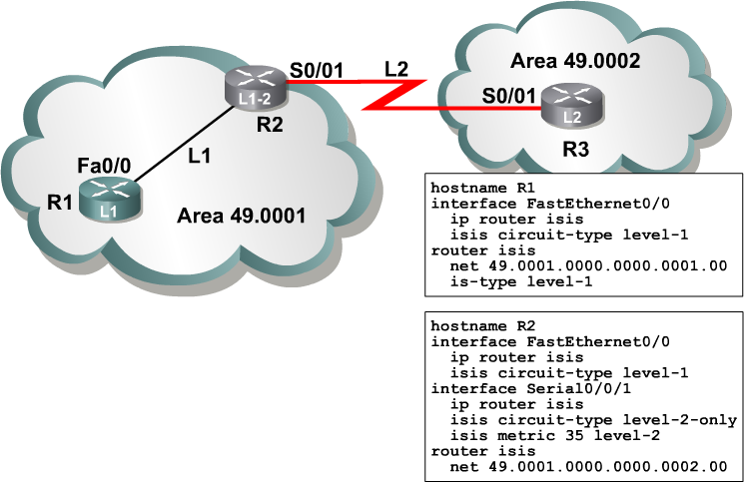
Príklad na rozšírenú konfiguráciu IS-IS
  Zmena úrovne na R1 a R3
  Zmena úrovne rozhrania na R2
  Zmena metriky na R2
Notes:
In the figure, there are two different areas. Area 49.0002 contains only one router (router 3) and needs to do only Level 2 routing. It is appropriate to change the IS type of router 3 to Level 2 only.
Area 49.0001 has two routers. Router 1 is strictly an internal area router; it does not connect to routers in any other area. It is appropriate to configure this router as IS type Level 1. Router 2 connects to the internal area routers and also to router 3, in a different area.
Router 2 must do both Level 1 and Level 2 routing, so it is left at the default setting; however, there is no need for router 2 to send Level 2 hellos out the interface connected to router 1. It is appropriate to set the IS-IS circuit type of the FastEthernet 0/0 of router 2 to Level 1. Similarly, because the Serial 0/0/1 interface of router 2 connects only to a Level 2 router, the IS-IS circuit type should be set to Level 2 only.
Remember that the IS-IS metric for all interfaces is 10. In the topology shown, the serial link is slower than the Fast Ethernet link. Using the default metric does not give the routers a true picture of the value of each link, so the routers cannot make truly informed routing decisions. As shown in the sample configuration, you should change the IS-IS metric at each serial interface to reflect your preference for a link.

Slide 43
Sumarizácia IP rozsahov
Router(config-router)#
summary-address address mask [level-1 | level-2
|level-1-2][tag tag-number] [metric metric-value]
Vytvorí sumárnu adresu (automaticky sa generuje aj discard route)
Príkaz má efekt na smerovači, ktorý do niektorej databázy importuje údaje
  Každý L1L2 smerovač
  Každý smerovač, ktorý realizuje redistribúciu do IS-IS
  Parameter o úrovni hovorí, do ktorej úrovne sa vygeneruje sumárna položka
Štandardne je Level2, do Level1 môže sumarizácia platiť len pri redistribúcii
Notes:
Routing protocol scalability is a function of the appropriate use of route summarization. An IS can be configured to aggregate a range of IP addresses into a summary address, using the summary-address command as shown in the figure. This command can be used on any router in an IS-IS network. The router summarizes IP routes into Level 1, Level 2, or both. The optional tag-number is used to tag the summary route. The optional metric-value is applied to the summary route.
The benefits of summarization are as follows:
Reduced routing table size
Reduced LSP traffic and protection from flapping routes
Reduced memory requirements
Reduced CPU usage
Remove route summarization with the no form of the command.

Slide 44
Autentifikácia v IS-IS: starší spôsob
interface FastEthernet0/0
isis password HESLO1 [level-1 | level-2]
router isis
area-password HESLO2
domain-password HESLO3
Len plaintext
  Príkaz isis password na rozhraní zabezpečí pridávanie hesiel do všetkých Hello paketov (autentifikuje adjacencies)
    Pre point-to-point siete je zadané heslo platné pre Level1 aj Level2
    Pre broadcast siete je možné zadať heslo nezávisle pre Level1 aj Level2
  Príkaz area-password definuje heslo pridávané do Level1 LSP, PSNP a CSNP
  Príkaz domain-password definuje heslo pridávané do Level2 LSP, PSNP a CSNP

Slide 45
Autentifikácia v IS-IS: novší spôsob
interface FastEthernet0/0
isis authentication mode {md5 | text} [level-1 | level-2]
isis authentication key-chain KĽÚČENKA
router isis
authentication mode {md5 | text} [level-1 | level-2]
authentication key-chain KĽÚČENKA
Klasický známy prístup pomocou kľúčov definovaných v kľúčenkách
Príkazy na rozhraní definujú autentifikáciu Hello paketov
Príkazy v kontexte „router isis“ definujú autentifikáciu LSP, CSNP, PSNP
Čísla kľúčov a ich text sa musí zhodovať

Slide 46
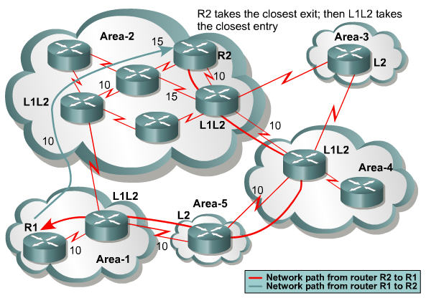
Riziko suboptimálneho smerovania

Slide 47
Suboptimálne smerovanie v IS-IS
Suboptimálne smerovanie v IS-IS vzniká kvôli oddeleniu Level1 a Level2 LSDB
  Level1 napĺňajú smerovače v jednej oblasti
  Z Level1 do Level2 sa informácie prenášajú iba na smerovači, ktorý pracuje na oboch úrovniach
  Level1 smerovač pri odosielaní dát do inej oblasti lokalizuje najbližší Level1-2 smerovač a dáta posiela jemu
Riešenie: tzv. route leaking – redistribúcia z Level2 do Level1
  Riešené príkazom redistribute v konfigurácii IS-IS
  Budeme cvičiť inokedy, keď budeme mať zvládnutý modul 5
  Pri route leaking sa odporúčajú wide metrics

Slide 48
Troubleshooting IS-IS
Router#
show clns
Zobrazí základné info o CLNS na routeri
Router#
show clns [area-tag] protocol
Zobrazí informácie o CLNS protokole na routeri
Router#
show clns interface [type number]
Zobrazí CLNS špecifické info pre každé rozhranie
Router#
show clns [area-tag] neighbors [type number] [detail]
Zobrazí ES aj IS susedov
Notes:
You can use the following show clns commands to verify the router configuration and to troubleshoot the integrated IS-IS network:
show clns: This command displays general information about the CLNS network.
show clns protocol: This command displays information for the specific IS-IS processes in the router.
show clns interface: This command displays information about the interfaces that currently run CLNS.
show clns neighbors: This command displays IS and ES neighbors, if there are any. The neighbors are the routers with which this router has IS-IS adjacencies. You can reduce the list of neighbors displayed to those across a particular interface if you specify the interface type and number in the command. The optional keyword detail displays the area addresses advertised by the neighbor in the hello messages.

Slide 49
Troubleshooting IS-IS
Router#
show isis [area-tag] route
Zobrazí Level1 smerovaciu tabuľku (System ID)
Router#
show clns route [nsap]
Zobrazí Level2 tabuľku oblastí
Router#
show isis [area-tag] database
Zobrazí LSDB smerovacieho protokolu
Router#
show isis [area-tag] topology
Zobrazí najkratšie cesty k cieľom
Notes:
You can use the following show commands to verify the router configuration and to troubleshoot the integrated IS-IS network:
show isis route: This command displays the IS-IS Level 1 routing table, which includes all other system IDs in the area. This command is available only if CLNS routing is enabled both globally and at the interface level.
show clns route: This command displays the IS-IS Level 2 routing table, which includes the areas known to this router and the routes to them. Specify a specific address with the optional nsap parameter.
show isis database: This command displays the contents of the IS-IS LSDB. To force IS‑IS to refresh its LSDB and recalculate all routes, issue the clear isis command; an asterisk (*) can be used to clear all IS-IS processes.
show isis topology: This command displays the Level 1 and Level 2 topology tables, which show the least-cost IS-IS paths to the ISs.

